Slide 1
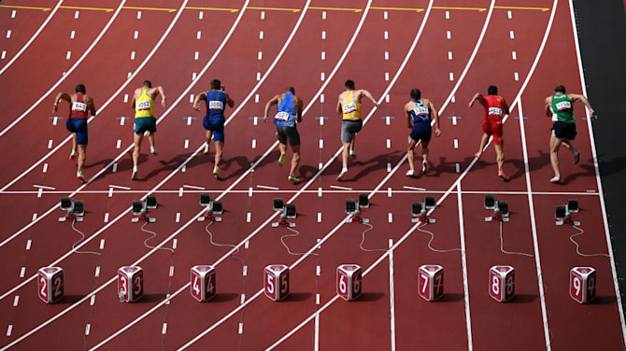
Reto Libertad Financiera
Presenta
por
Alex Barrón

Slide 2
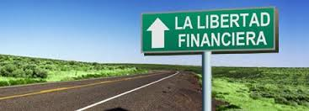
¿POR QUÉ ES NECESARIA LA EDUCACIÓN FINANCIERA?

Slide 3
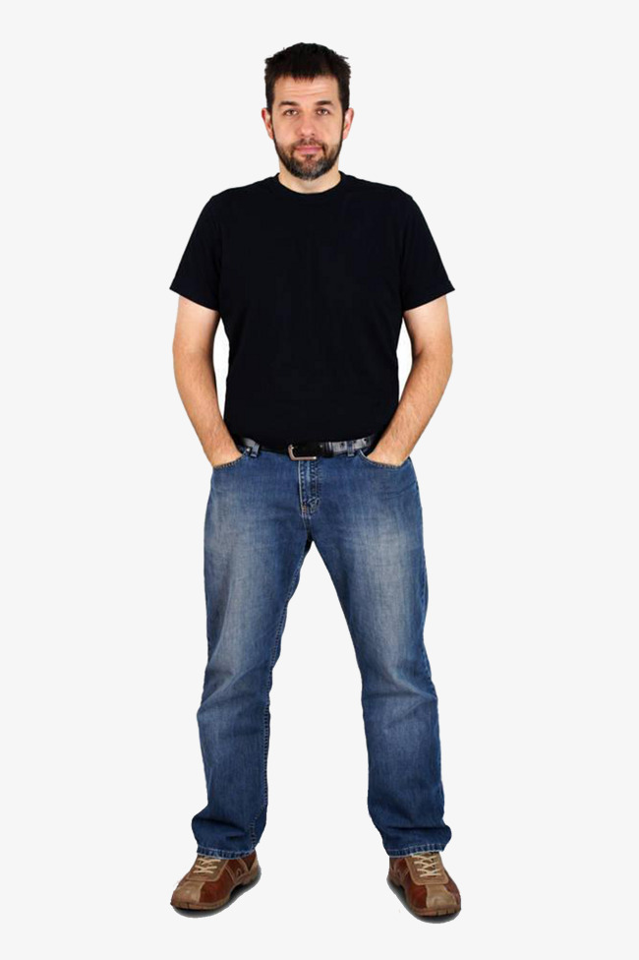
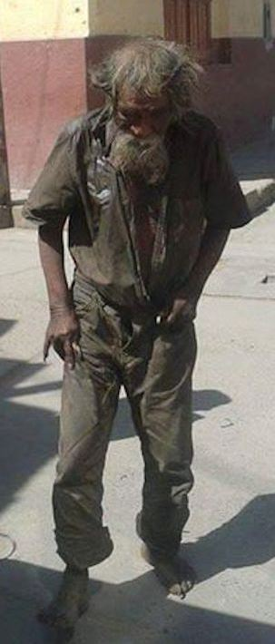
¿Cual Tendra mas Exito?

Slide 4
Ser Humano
Ser Fisico
Ser Espiritual
+

Slide 5
Ser Humano
Ser Fisico
Ser Espiritual
+
Cuerpo Exterior
Sistema Esqueletal
Sistema Respiratorio
Sistema Muscular
Sistema Digestivo
Sistema Cardiovascular
Sistema Nervioso
Espiritu
Alma
Subconciente
Mente
Corazon
Sentidos

Slide 6
Las Dimensiones de la Vida
+$
Espacio
$ Dinero
18
65
tiempo
∞
0
Relacion Espiritual con Dios
Relacion Interior contigo = Proposito en la Vida + Salud Fisica
+
Desarrollo Personal
-$
Relaciones Humanas

Slide 7
¿En Dónde Te Ves a Ti Mismo?
¿Que estarás haciendo?
¿Dónde estarás viviendo?
¿Qué habrás logrado?
¿Realmente lo puedes ver en tu mente?
¿Tienes un plan de cómo lograrlo?
¿Estás tomando los pasos necesarios para lograrlo?
¿O solamente estas flotando por la vida viendo a ver que pasa cada día?
¿En 1 año?
¿En 3 años?
¿En 5 años?
¿En 10 años?
¿En 25 años?
¿En 50 años?

Slide 8
¿Qué Significa el Éxito Financiero Para Ti?
¿Qué es lo que te viene a la mente cuando escuchas las palabras
“Éxito financiero”?
“Prosperidad”?
“Abundancia”?
Riquezas:
Dinero, Riquezas, Inversiones, Oro, Diamantes?
Propiedades:
Casas, Tierras, Carros, Negocios?
Experiencias:
Vacaciones, Viajar, Tiempo para hacer lo que se te antoja?
Emociones:
Libertad, Seguridad, Satisfacción, Logros, Ser Tu Propio Jefe, Sentirse Realizado?

Slide 9
¿Cómo Puedes “Lograrlo”?
Trabajo:
¿Trabajar duro, Buen trabajo seguro, Beneficios, Subir la escalara corporativa?
Conocimiento:
¿Educación, Entrenamiento, Habilidades, Posgrado?
Relaciones:
¿Nacer en la familia correcta, matrimonio, relaciones de negocios (no es lo que conoces… sino a quien conoces), red social, saber barbear, etc.?
Suerte:
¿Atractivo físico, Buena suerte, Tomar un riesgo y Ganar?

Slide 10
Existe una Mejor Manera de “Lograrlo”
El Éxito Financiero NO es cuestion de suerte.
Es una ciencia que se puede Enseñar y se puede Aprender!
Requiere
Un Deseo de Aprender
Invertir el Tiempo de Aprender
Meditar en Lo que Aprendes
Poner en Práctica o por Obra lo que Aprendes
En este seminario vamos a hablar sobre:
QUÉ – deseas lograr
CÓMO – los pasos para lograrlo
PORQUÉ – lo que te motiva a querer alcanzarlo
Sin un entendimento claro de lo QUE tú deseas y PORQUÉ lo quieres, el CÓMO, CUÁNDO, y DÓNDE pierden su significado…

Slide 11
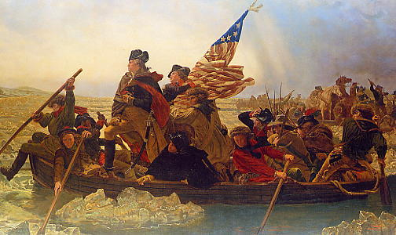
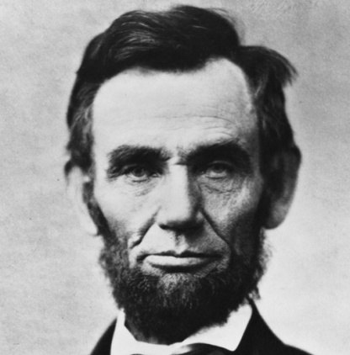
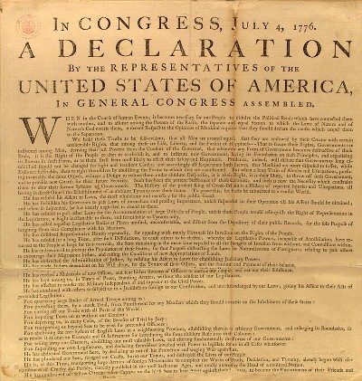
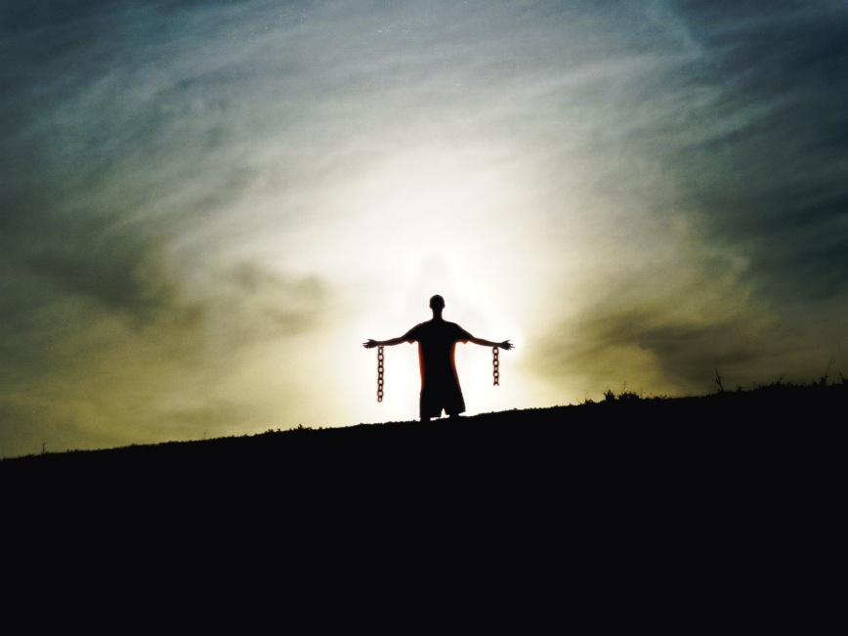
Nuestros Ancestros Lucharon Para Darnos Libertad!
Guerra por Independencia
Guerra Civil para Abolir la Esclavitud

Slide 12
Esclavitud Moderna – Cadenas Financieras
Aunque pensamos que somos hombres y mujeres “libres”, la realidad es que somos esclavos modernos.
¿Porqué? ¿Puedes dejar de trabajar mañana?
¿Porqué No? – ¡DEUDAS!
¿Te convertirías voluntariamente en esclavo de alguien?
Sin embargo te has hecho esclavo financiero a el sistema – por ejemplo a las tarjetas de crédito!
Debes LUCHAR por tu propia Libertad, tu Futuro, tu Familia y ultimádamente tu DESTINO!
Tú puedes ser libre de deudas y tomar el control del dinero sobre tu vida.
Es como perder peso – Nadie mas lo puede hacer por ti.
TÚ Tienes que Pelear Por Tu Propia Libertad Financiera!
SOLO TÚ LO PUEDES HACER!
Requiere determinacion, pero TÚ PUEDES LOGRARLO!

Slide 13
¿Qué es Educación Financiera?
Lo que le falta a las personas cultas que luchan financieramente en su educación no es la manera de ganar dinero, sino de cómo gastar el dinero.
Lo que se hace con el dinero una vez que se gana, cómo prevenir que la gente te lo quite, cuánto te dura, y lo duro que el dinero trabaje para ti.
La mayoría de la gente no entiende el flujo del dinero. Una persona puede ser muy educada y con éxito profesional y sin embargo ser financieramente analfabeta.
- Robert Kiyosaki

Slide 14
Invierte en Tu Inteligencia Financiera
“El dinero es una forma de poder. Pero lo que es más poderoso es una educación financiera.
El dinero va y viene, pero si tienes la educación de como funciona el dinero, tú puedes ganar poder sobre él y empezar a crear riqueza.
Aprende cómo funciona el dinero para que lo puedas hacer funcionar para ti.
Se competente financieramente.
La inteligencia resuelve problemas y produce dinero. El dinero sin inteligencia financiera es dinero que pronto desaparece.
El analfabetismo, tanto en palabras y números, es el fundamento de la lucha financiera. Si la gente está teniendo dificultades financieras, es por algo que no pueden leer, ya sea en números o palabras.
- Robert Kiyosaki

Slide 15
Las Semillas del Fracaso y el Éxito
¿Qué es lo que “ves”?
Una Fruta
¿Qué es lo que “ves” ahora?
El Arbol que creó la fruta

Slide 16
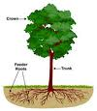
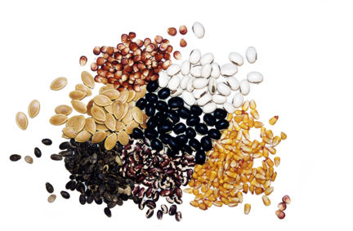
Las Semillas del Fracaso y el Éxito
¿Qué es lo que “ves” esta vez?
¿Las raíces “invisibles”?
¿Y ahora?
Las semillas que crearon el árbol

Slide 17
Causa y Efecto
La mayoría de la gente ve el Efecto, pero nunca se toman el tiempo de Pensar sobre la Causa detrás del efecto.
La gente “ve” un hermoso edificio, un negocio en crecimiento, o una persona de éxito y asumen que se debe a la buena suerte.
La gente ve la pobreza y el hambre en Africa o la guerra en el Medio Oriente y asumen que es el resultado de circunstancias desafortunadas.
Existe una “Causa” detrás del Efecto.
Hay un “Árbol” que dio a luz a ese Fruto.
En la vida, “vemos” el Fruto. Pero no “vemos” la Semilla que creo el Fruto.

Slide 18
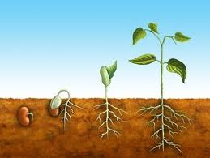
Las Leyes de la Siembra y la Cosecha

Slide 19
Las Leyes de la Siembra y la Cosecha
La semilla es primero, y después la cosecha. Tú no puedes cosechar si primero no plantas una semilla. Siempre es de esta manera: A después B, no B y después A.
Para crecer, la semilla necesita el medio ambiente correcto. La semilla no puede crecer a menos que la plantes, la riegues, la fertilices, le de el sol, y tenga el medio ambiente apropiado para que crezca.
La semilla necesita permanecer plantada para crecer. Tú no puedes estarla desarraigando cada día para ver si esta creciendo. Tu necesitas confiar que aún cuando no estes viendo resultados, estan sucediendo en el mundo invisible.
Una semilla producirá fruto conforme a su especie. En otras palabras, una semilla de manzana resultará en un árbol de manzanas que da manzanas. Una nuez resultará en un nogal que de nueces. Tú no puedes plantar una semilla de manzana y esperar nueces. La vida NO funciona así.
El proceso toma tiempo y paciencia. Una semilla no se convertirá en árbol de la noche a la mañana. Y un árbol no dará fruto de un día para otro. Las dos cosas toman tiempo. Esto requiere paciencia, persistencia, perseverancia, y fe que a su debido tiempo los resultados sucederán.
SEMILLA => FRUTO
CAUSA => EFECTO
SUEÑO => REALIDAD
ENTRADA => SALIDA
INVISIBLE => VISIBLE

Slide 20
Los Pensamientos Se Convierten en Realidad
Las Creencias, Valores, Actitudes, Caracter, Pensamientos, (semillas mentales invisibles) y los Métodos, Hábitos, Formas de Pensar, y Estados Financieros (tierra invisible, calor y agua) que son necesarios para transformar tus Sueños en Realidad!
Tú aprenderás a entender y “ver” cómo funciona el mundo “invisible” que te permite alcanzar los resultados “visibles” que tú deseas.
Todo empieza en la mente… y después tus pensamientos se transforman a sí mismos en su equivalente físico.

Slide 21
Los Pensamientos Dan Fruto Según Su Género
¿Fracaso Financiero? O
¿Éxito Financiero?

Slide 22
Los Pensamientos Dan Fruto Según Su Género
¿Fracaso Financiero? O
¿Éxito Financiero?

Slide 23
Los Pensamientos Dan Fruto Según Su Género
¿Fracaso Financiero? O
¿Éxito Financiero?

Slide 24
Estableciendo los Fundamentos del Éxito Financiero
Estableciendo los Fundamentos
Creencias
Motivos
Actitudes
Valores
Carácter
Pensamientos
Emociones
Hábitos
Que Llevan al Exito Financiero
Nuestros sueños,
Nuestras visiones,
Nuestras metas y
Nuestros planes que nos llevan a nuestros logros en la vida

Slide 25
La Prosperidad de Todos Depende de TÍ
La prosperidad de un país depende de la prosperidad de cada estado.
La prosperidad de cada estado depende de la prosperidad de cada ciudad.
La prosperidad de cada ciudad depende de la prosperidad de cada negocio y de cada iglesia.
La prosperidad de cada empresa y de cada iglesia depende de la prosperidad de cada familia.
La prosperidad de cada familia depende de la prosperidad de cada individuo.
Tu prosperidad individual es la base que puede cambiar tu vida, tu familia, tu iglesia, tu negocio, tu ciudad, tu estado, tu país, y en última instancia, cambiar el mundo!

Slide 26
El Cambio Comienza Uno a la Vez
El Cambio Empieza CONTIGO!
A veces queremos que las circunstancias cambien. Queremos que los demas cambien. Votamos por políticos que prometen cambio. Sin embargo la realidad es que el cambio y la prosperidad comienza uno a la vez! Todo comienza CONTIGO!
“El cambio comienza con el simple paso de cambiarte a tí mismo.“ – Tony Robbins
¿Cómo Podemos Cambiar?
Necesitamos desarrollar:
Una Nueva Forma de Pensar
Una Nueva Mentalidad
Una Nueva Perspectiva
Un Nuevo Entendimiento
Un Nuevo Sueño
Una Nueva Motivación
Nuevos HABITOS!

Slide 27
¿Estás Listo Para Cambiar?
“¿Cómo Crear Cambios que Duren?
Levanta Tus Estándares
Cambia Las Creencias que te Limitan
Cambia Tu Estrategia“
– Tony Robbins
“Cambios permanentes son muy posibles. Estos cambios requiren planeamiento predeterminado y disciplina meticulosa y continua para vencer la tendencia hacia cierta dirección.”
- Peter J. Daniels
El Cambio requiere tiempo…
Un árbol no nace de la noche a la mañana y no da fruto de un día para otro. Es lo mismo con tu árbol de riqueza. Requiere tiempo, esfuerzo, inversión – se toma años… pero vale la pena!
Estás listo para cambiar?
En la vida lo único que es constante es el Cambio!
PENSAMIENTO TRANSFORMADOR: O te estás moviendo hacia adelante o te estás moviendo hacia atrás y quedando atrás.

Slide 28
Enseña a Un Hombre a Pescar
“Dale a un hombre un pescado –
Y lo alimentas por un dia…”
“Enseñalo a pescar- y lo alimentas por toda la vida.” – Steven Covey

Slide 29
De Donde Viene la Riqueza y la Libertad Financiera?
La Riqueza Viene de Dentro de TI!
CLAVE #1: Dios te Da el Poder de Hacer Riqueza! Deuteronomio 8:18
“Sino acuérdate de Jehová tu Dios, porque él te da el poder para hacer las riquezas, a fin de confirmar su pacto que juró a tus padres, como en este día..” – Reina Valera 1960
Dios te da la habilidad de producer riqueza – New International Version
Dios te da el poder de ser exitoso – New Living Translation
Dios te da el poder de ganar riqueza – Berean Study Bible
Dios te da las fuerzas para obtener riquezas – Nueva Traduccion Viviente
Dios te ha dado las fuerzas para obtener esa prosperidad– La Palabra

Slide 30
Dios te Puso en la Tierra con un Proposito
Dios te hizo a Su imagen.
26 Entonces dijo Dios: Hagamos al hombre a nuestra imagen, conforme a nuestra semejanza; y señoree en los peces del mar, en las aves de los cielos, en las bestias, en toda la tierra, y en todo animal que se arrastra sobre la tierra.
27 Y creó Dios al hombre a su imagen, a imagen de Dios lo creó; varón y hembra los creó.
28 Y los bendijo Dios, y les dijo: Fructificad y multiplicaos; llenad la tierra, y sojuzgadla, y señoread en los peces del mar, en las aves de los cielos, y en todas las bestias que se mueven sobre la tierra.
- Genesis 1:26-28
Dios quiere que seas Fructifero y te Multipliques.
Dios quiere que tengas Dominio en la tierra.

Slide 31
NUEVA IDENTIDAD #1: YO SOY UN PRODUCTOR
Dios te dio:
Un Espíritu: una identidad, una voluntad para decidir y comprometerte, y una conciencia
Un Alma: una personalidad, un carácter y un temperamento
Una Mente: para pensar, razonar e imaginar
Una mente Subconsciente: para creer y formar habitos
Un Corazón: para desear y sentir
Un Cuerpo: para moverse, comunicarse y actuar
Dios te ha dado poderes asombrosos que todavía tienes que descubrir y utilizar para crear riqueza ilimitada.
Dite a ti mismo: Yo soy un Productor. Yo soy un Productor.

Slide 32
Los Humanos Tenemos Habilidades Especiales
Dios te Hizo Especial. Dios te Dio Poder.
Podemos Pensar.
Podemos Imaginar.
Podemos Razonar.
Podemos Crear.
Podemos Soñar.
Podemos Planificar.
Podemos Elegir.
Podemos Decidir.
Podemos Recordar.
Podemos Hablar.
Dios quiere que seas fructífero y te multipliques.
Dios quiere que tengas dominio.

Slide 33
Reflexión
Toma un momento para pensar:
¿Que significa el Exito Financiero para ti?
¿Como le has hecho para ganarte el dinero hasta hoy?
¿En donde te ves a ti mismo en el futuro?
¿Quien es responsible por tu prosperidad?
¿Habias considerado de donde viene la riqueza antes?

Slide 34
Nuevo Guiόn; Nuevos Pensamientos
NUEVA IDENTIDAD: SOY UN PRODUCTOR!
Dios me ha dado el Poder para Producir Riqueza
Dios me ha dado Dominio aqui en la tierra
Dios quiere que yo sea Fructifero
Dios quiere que yo Multiplique mis recursos
Fui hecho a imagen de Dios
Yo tengo el Poder de Decidir y Escoger
Yo soy responsable de mi mismo y de mi Vida

Slide 35
¿Preguntas? ¿Comentarios?

